Slide 1


MARKETING PROJEKAT ZA FIRMU

Slide 2
uvod
polje IT industrije je najbrže rastuće polje u svijetu
turbulentno tržište velikog potencijala, mnoštvo konkurencije
cilj je pronaći najoptimalniji i potencijalno najuspješniji način marketinga za datu firmu, istražiti sve moguće segmente unaprijeđenja poslovanja, istražiti da li postoje neke neoptimalnosti u kompaniji te naći način i predložiti rješenja za optimizaciju
značaj se ogleda u prezentovanju pravilnih načina pozicioniranja kompanije na tržištu, njenom brendiranju, te pažljivom odabiru ciljnih skupina i pronalaženju načina pristupa istim, stvaranju mutualizma između firme i klijenata proizvodeći odane klijente

Slide 3
poslovno-strategijsko profiliranje
- Codecta je kompanija koja se bavi proizvodnjom softvera i ponudom IT usluga
sjedišta u Sarajevu, Beču i Irvinu
“Vizija Codecte je da postane prva i glavna asocijacija firmama na tržištima Europske Unije, SAD-a, Norveške, Kanade te na tržištima ostalih razvijenih država kada se nađu u potrebi za IT uslugama.”
“Misija Codecte je donijeti najsavremenije tehnološke inovacije klijentima širom svijeta i poboljšati njihov rast visokokvalitetnim rješenjima.”
strateški ciljevi:
• privući pažnju pojedinaca koji imaju utjecaj na odluke u firmama kojima su
potencijalno potrebne IT solucije,
• kvalitetno odraditi ugovorene poslove i zadržati firme kao stalne klijente,
• održavati i unaprijeđivati poziciju na tržištu

Slide 4
strategijska analiza
eksterna analiza
- Veliki broj start-up firmi je u potražnji za IT solucijama jer se IT faktor danas dotiče skoro svih, ako ne i svih grana privrede, te su stoga i jako tražene usluge svih firmi, a posebno start-upova
- U BiH trenutno je mali broj IT edukovanog stanovništva što uveliko utiče na trenutno i buduće poslovanje firme
- Codecti idu u prilog mnogi faktori, kao što su širok asortiman usluga, tehnološka povezanost sa klijentima itd
- Pregovarčka moć dobavljača za Codectu je veoma slaba, s obzirom da Kodecta koristi dobavljače samo za softvere potrebne za rad njihovih usluga
- Pregovaračka moć kupaca je umjereno jaka, ono što razlikuje Codectu od drugih firmi jeste njihova velika stručnost u poljima IT usluga i veoma kvalifikovana radna snaga, što je firma dokazala odrađenim projektima na koje je dobila odličan feedback
- U okviru djelatnosti u kojem posluje Kodecta, ne postoje konkretno isti supstituti za usluge koje oni nude, jer je u određene segmente usluga uključena i individualna kreativnost, sposobnost, stručnost itd
Na svjetskom i domaćem tržištu prisutan je veliki broj IT firmi koje su direktna konkurencija Codecti

Slide 5
interna analiza
dizajniranje poslovne strategije
- Najveća prednost Codecte jesu stručni i kvalitetni zaposlenici što im daje potencijal za stalni napredak
- Akademija - IT akademija koja stvara kvalitetne zaposlenike, programere i developere kroz svoj sistem edukacije
- Konkurentne firme posjeduju više radne snage, što znači da Codecta ne može pratiti određene velike firme koje nude iste ili slične usluge
- Uzimajući sve u obzir možemo zaključiti da Codecta gradi i treba da gradi svoju konkurentnost na osnovu diferencijacije. Truditi se biti drugačija i nuditi što kreativnija riješenja potpomognuta velikom stručnošću radnika i kvalitetom samih proizvoda, što ostvaruje team building-om te osiguravanjem prostora novim i zanimljivim idejama

Slide 6
dizajniranje strategije marketinga
- Kriteriji segmentacije tržišta
• Geografski kriteriji
•Demografski kriteriji
•Psihografski kriteriji
- Izbor ciljnih tržišta
- Tržišno pozicioniranje

Slide 7
stakeholder analiza
- Interesne skupine:
• kupci - kvalitetna usluga i kvalitetan
proizvod saradnje
• zaposlenici - siguran posao, mogućnost
napredovanja,
odgovarajuće mjesečne plate
• vlasnici/menadžeri – napredovanje
firme, stvaranje
lojalnog kolektiva i stvaranje profita

Slide 8
marketing miks
- proizvodi i usluge koje nude ovise o potrebama klijenata, ali imaju ponuđen širok spektar usluga i par gotovih projekata na kojima klijenti mogu da postave očekivanja
- nema fiksne cijene za proizvod ili uslugu jer sve ovisi o potrebama klijenta
- napravili su manje korake u cilju promovisanja, ali ništa značajno jer su nakon kraćeg perioda obustavili promocije na društvenim platformama
- veći dio radne snage u Codecti je također i vlasnik same firme, svi radnici su stručnjaci u svom području
- glavni cilj jeste da zadovolje zahtjeve i uslove klijenta te ostvare mogućnost kontinualne saradnje u vidu održavanja
- projekti na kojima je Codecta radila su jedni od najuspješnijih u svojim područjima

Slide 9
sumirani prikaz ključnih unaprijeđenja
Kompanija treba da implementira strategije koje će joj pomoći u brendiranju;
Potrebno je stvaranje content marketinga poput nekih infografika, kraćih ili dužih e-knjiga i njihova promocija, sadržaja dugih forma ili vodiča, analize nekih Case Study-a, a mnogo bi doprinijelo i kreiranje nekog bloga ili čak nekog internet community-a;
Web stranica kompanije treba da se prevede na što više jezika koji su prisutni na ciljanom tržištu tj. tržištu EU, poput Švedskog, Nizozemskog, Francuskog itd.;
Potrebno je i fokusirati se na SEO i SEM za stranicu;
Na web stranicu treba dodati što više utisaka klijenata;
Razvijanje CRM-a je jedno od najvažnijih stavki, gdje se treba posebno fokusirati na e-mail marketing, ali i na neke CRM sisteme poput onih dostupnih na Salesforce-u i drugih;
Sve aktivnosti kompanije treba da budu popraćene i zabilježene na društvenim mrežama, potrebno je vršiti i marketing putem društvenim mreža. Bilo bi jako korisno organizovanje nekih eventa koji bi služili za promociju kompanije putem društvenih mreža.

Slide 10
kreativna rješenja
- Kreiranje zanimljivog sadržaja za objavljivanje na društvenim mrežama poput raznih eventa ili provođenja nekih gerila marketing akcija;
- Kreiranje YouTube kanala;
- Kreiranje promotivnih videa te njihovo objavljivanje na društvenim mrežama i na YouTube-u;
- Praćenje trenda na YouTube-u vezanog za IT, te kreiranje i objavljivanje sličnog sadržaja;
- Kreiranje zanimljivih plakata i vizuala;
- Održavanje online seminara/webinara.

Slide 11
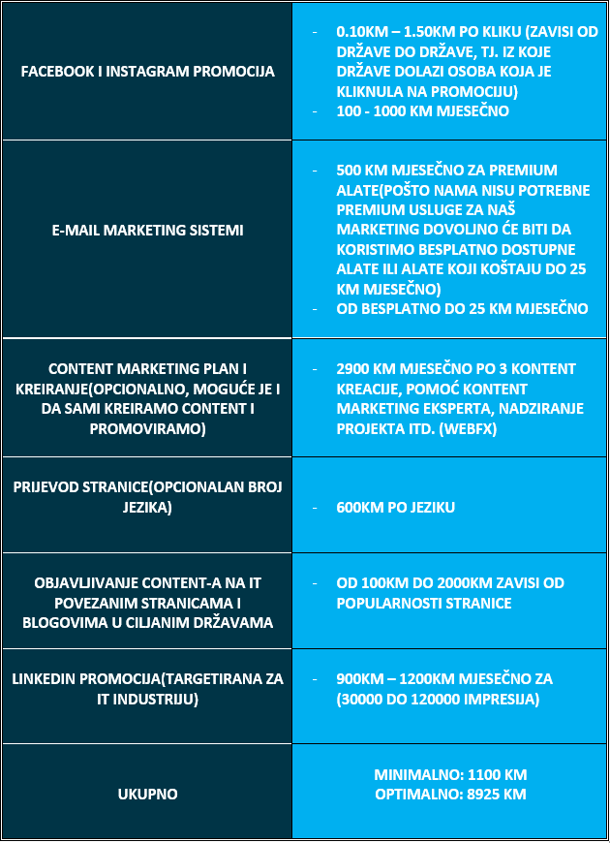
budžet

Slide 12
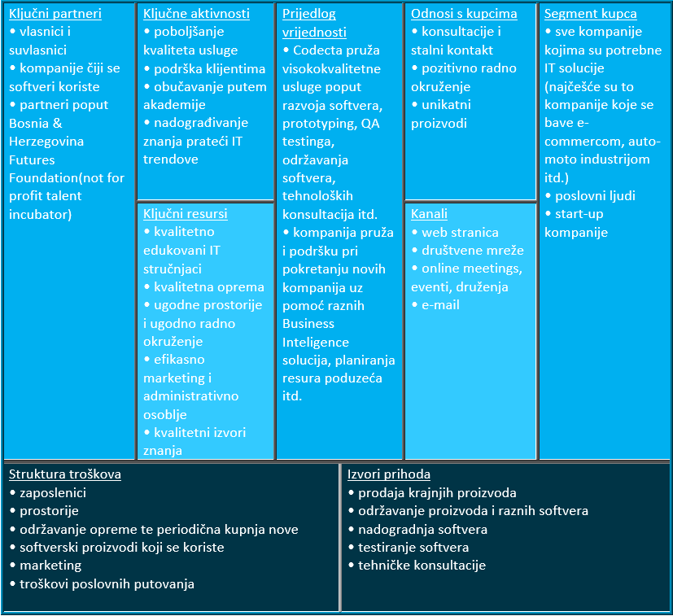
canvas

